Slide 1
PROGRAMACION PYTHON NIVEL 1
WHILE
Prof: Caceres Katherine

Slide 2


Existen casos en los que necesitamos que nuestro algoritmo repita conjuntos de código.
BUCLES
Para ello, existen diferentes estructuras que cumplen esa función, llamadas bucles.
Uno de esos, es el bucle While.

Slide 3
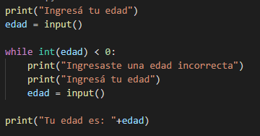
En este caso, se le pide al usuario que ingrese su edad.
Luego se evalúa y se dice que mientras la edad ingresada sea negativa, se le va a seguir pidiendo al usuario que ingrese su edad.

Slide 4

Cuando NO se cumpla la
condición del while.
Es decir cuando la edad
NO sea negativa, termina
de ejecutarse el while.
Y se prosigue con la ejecución del código que viene después.

Slide 5
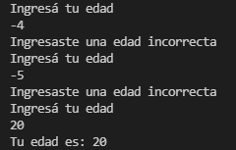
Cada vez que el usuario ingrese una edad menor a 0, es decir negativa, se va a ejecutar lo que haya dentro del while.
Cuando se ingresa una edad que no es negativa, se termina el while y se ejecuta el código que aparece después.

Slide 6

CONTADORES
Para contar las veces que se ejecutó
determinado código dentro
un bucle, podemos usar
contadores.
Los contadores son variables, que en cada ejecución del bucle su valor se va a incrementar

Slide 7
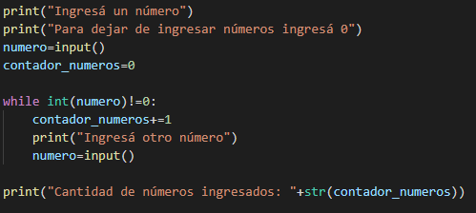
Este programa cuenta la cantidad de números que ingresemos.
En cada vuelta del bucle al contador se le suma 1.

Slide 8

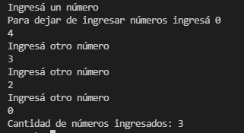
Ingresamos números,
mientras el número ingresado
sea diferente de 0, seguimos
ingresando números.
En cada vuelta del bucle el contador se incrementa en 1. Al ingresar 0 termina el bucle y se muestra la cantidad de números ingresados.

Slide 9
Acumuladores
Para ver el total acumulado de diferentes operaciones a lo largo del bucle, necesitamos utilizar acumuladores
Los acumuladores son variables, que en cada ejecución del bucle su valor se va a modificar, de acuerdo a las especificaciones de nuestro algoritmo

Slide 10
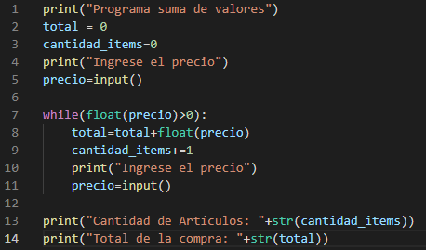
Este programa recibe el precio de diferentes artículos.
Tiene un acumulador que guarda el total de la compra hasta el momento y un contador que cuenta la cantidad de artículos.

Slide 11
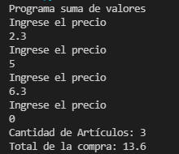
Se ingresan diferentes precios.
Cuando se ingresa 0 el programa devuelve la cantidad de artículos (contador) y el total de la compra (acumulador).

